Slide 1
муниципальное автономное дошкольное образовательное учреждение
«Центр развития ребенка - детский сад № 50» городского округа Самара
Россия, 443020, Самарская обл., г.Самара, ул.Ленинская 82,
тел.: 332-38-32; факс: 333-71-36; e-mail: mdoy50.89@mail.ru
Досуговое развлечение
по правилам дорожного движения
с детьми старшего дошкольного возраста
«Правила дорожного движения»

Slide 2
Цель. Формирование основ дорожной грамоты у детей старшего дошкольного возраста.
Задачи:
- продолжать знакомить с элементами дороги;
- совершенствовать диалогическую речь, интонационную выразительность речи;
- развивать у детей чувство ответственности при соблюдении ПДД;
Формировать азы дорожной грамоты, расширять знания детей
о правилах поведения при переходе улицы;
- формировать дружеские, доброжелательные отношения между детьми;
- формировать желание соблюдать правила дорожного движения.

Slide 3
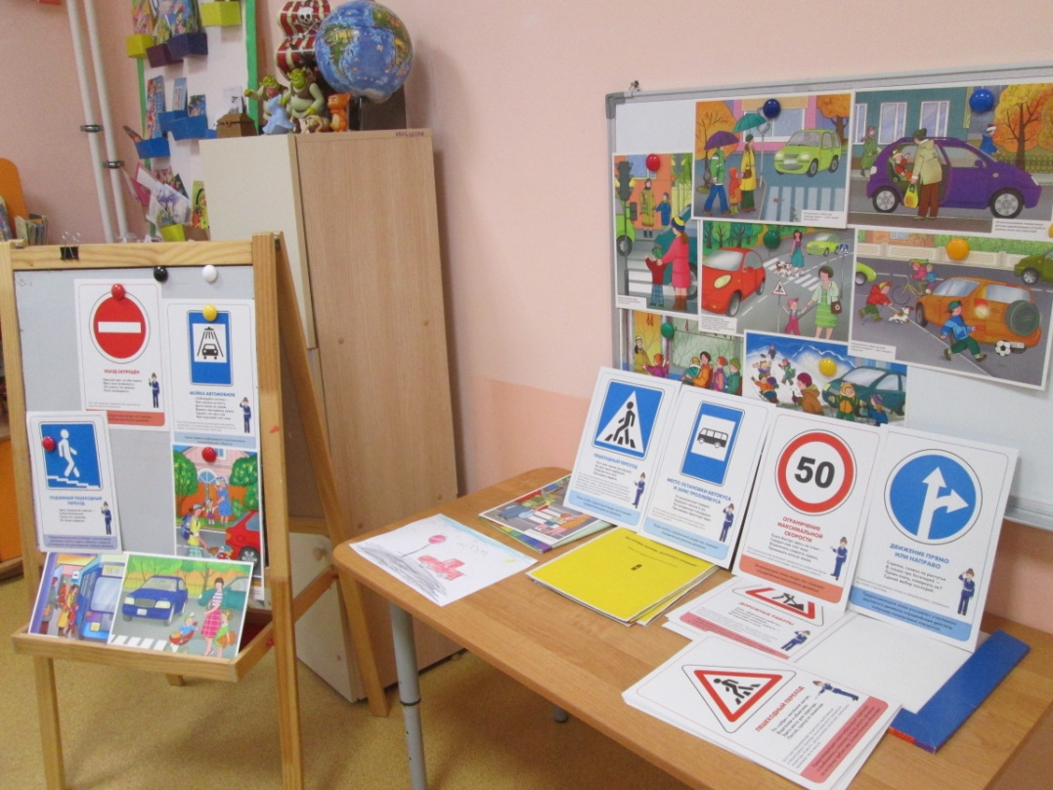
Беседа «Что мы знаем о правилах дорожного движения?»

Slide 4
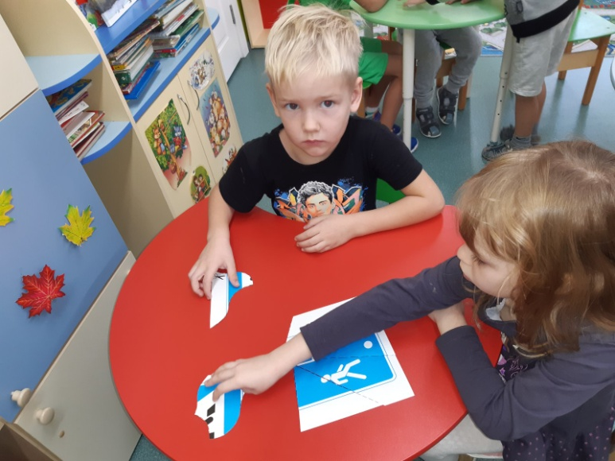
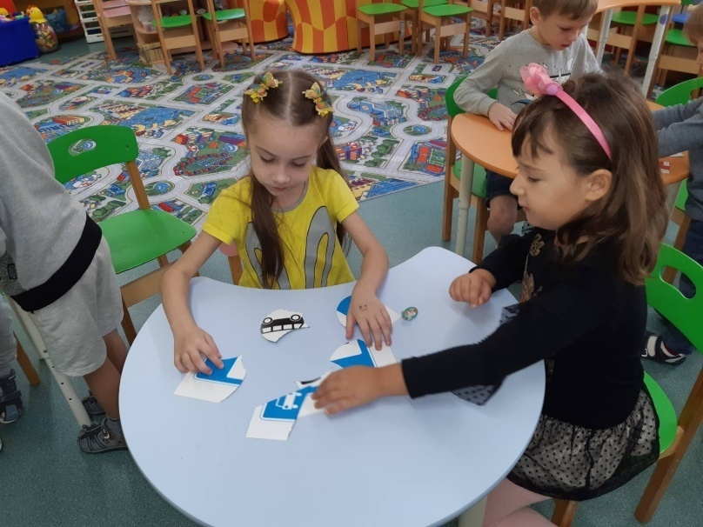
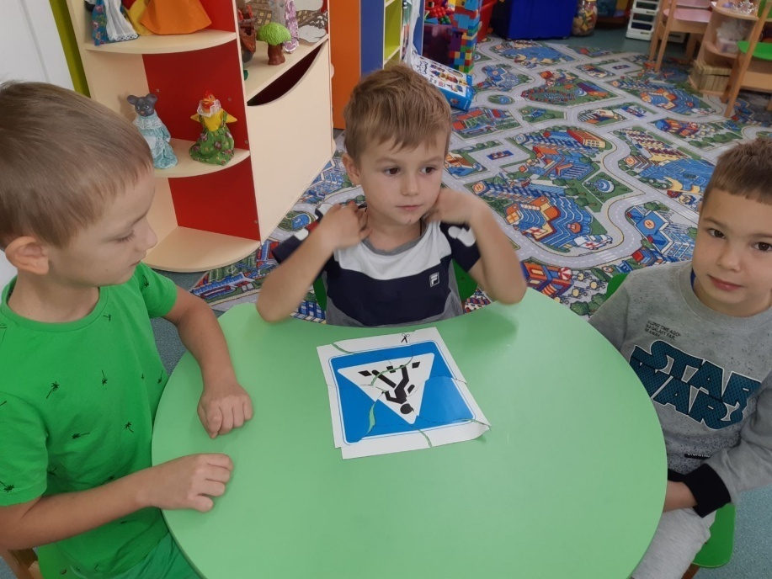
Дидактическая игра «Собери знак»

Slide 5
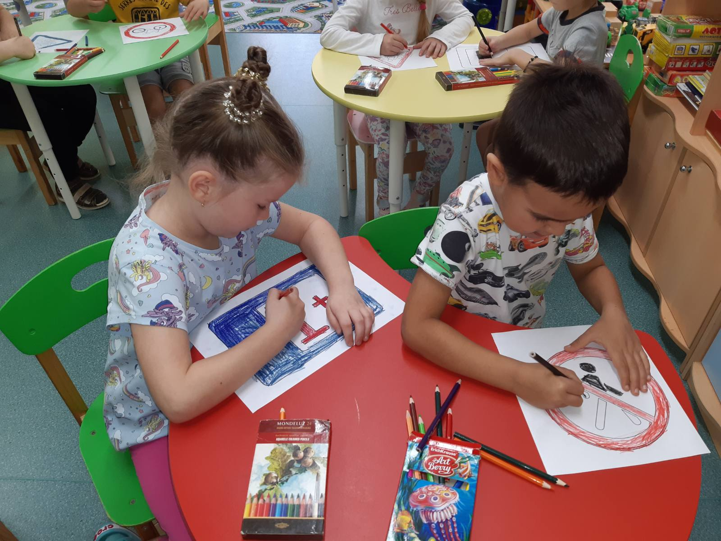
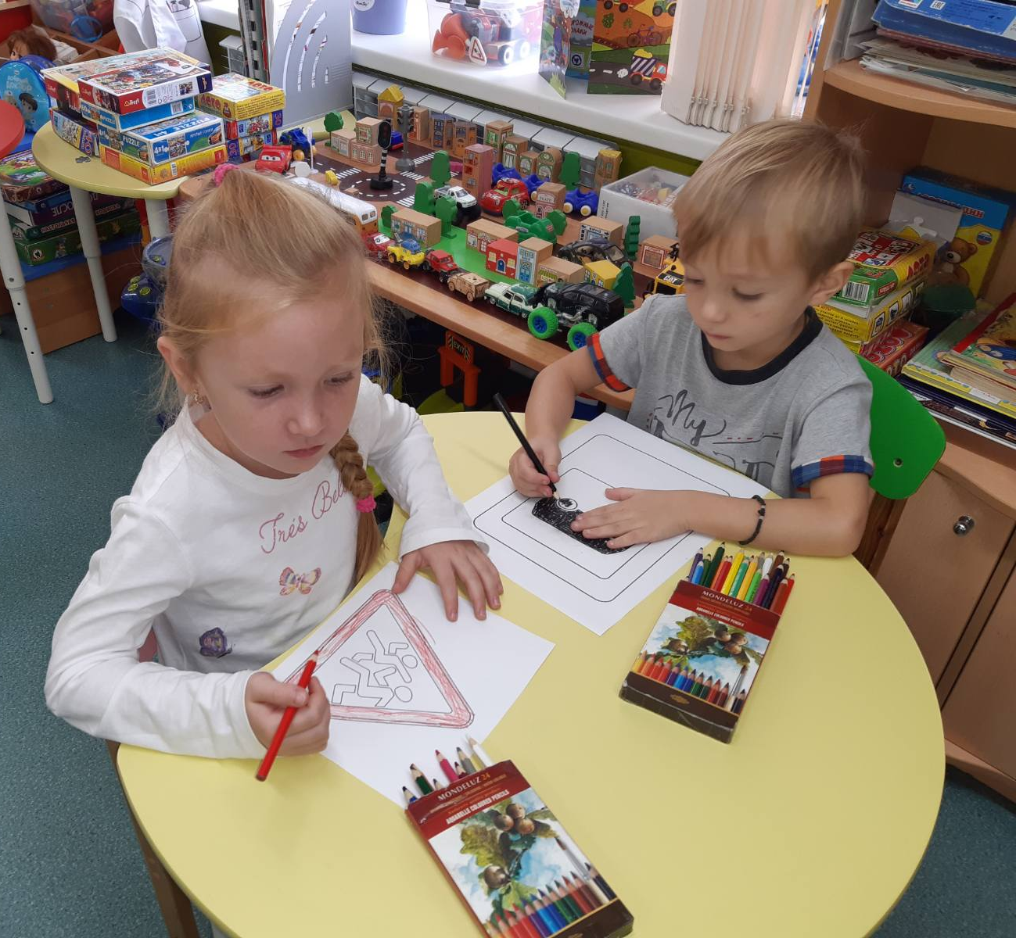
Дети рисуют дорожные знаки для сюжетно –ролевой игры

Slide 6
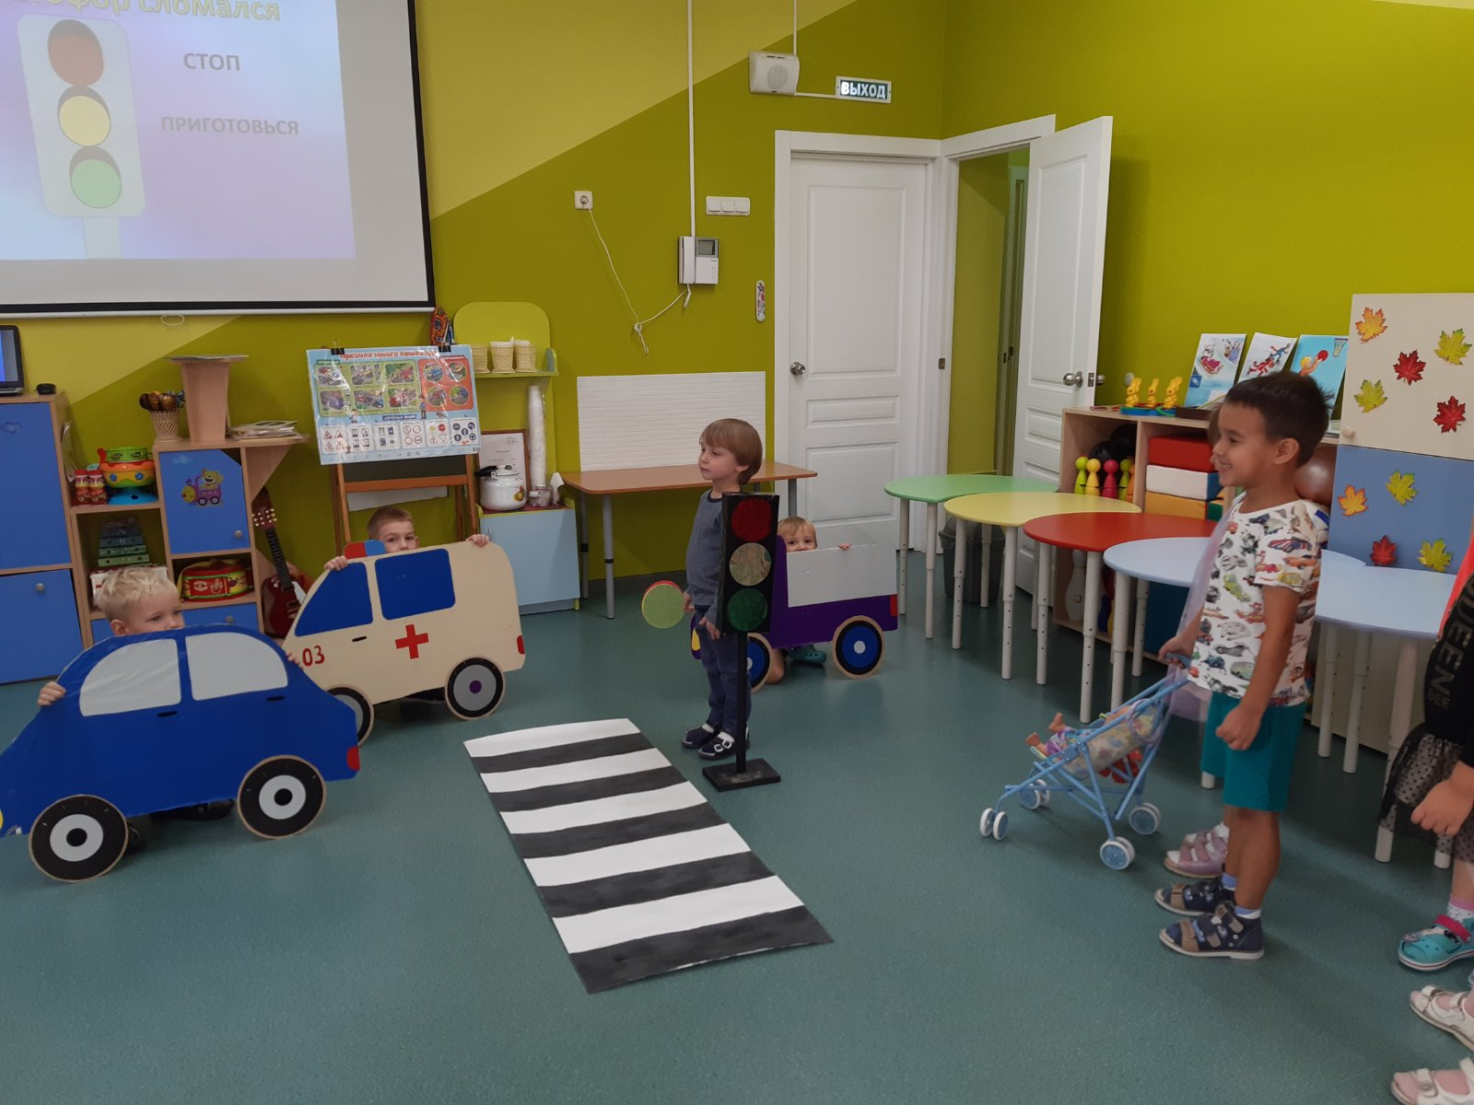
Сюжетно-ролевая «Пешеходы»

Slide 7
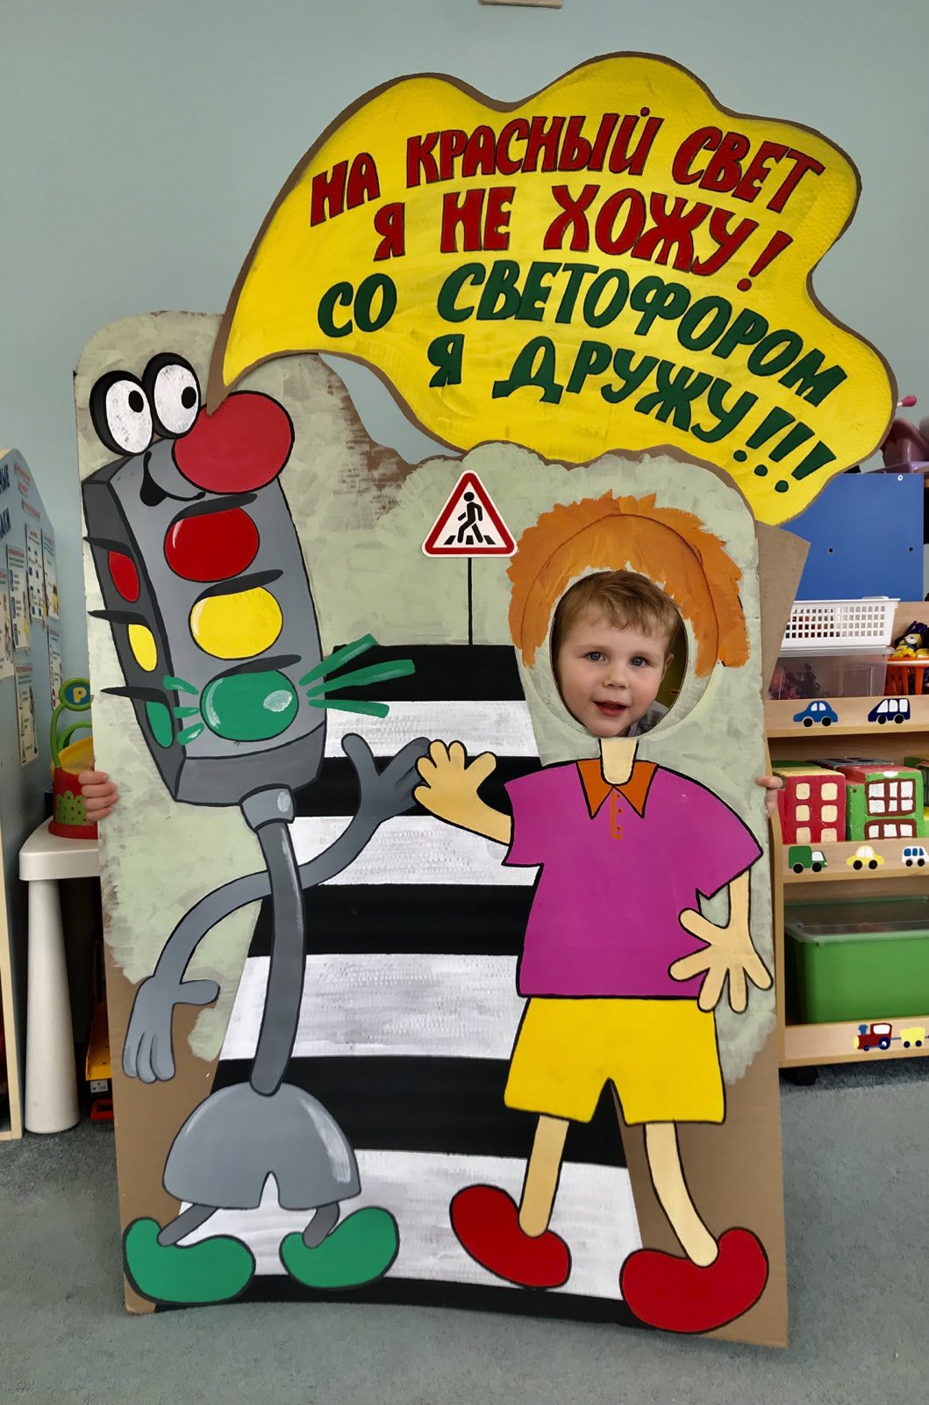
Фотосессия «Мой друг- Светофор!»

Slide 8
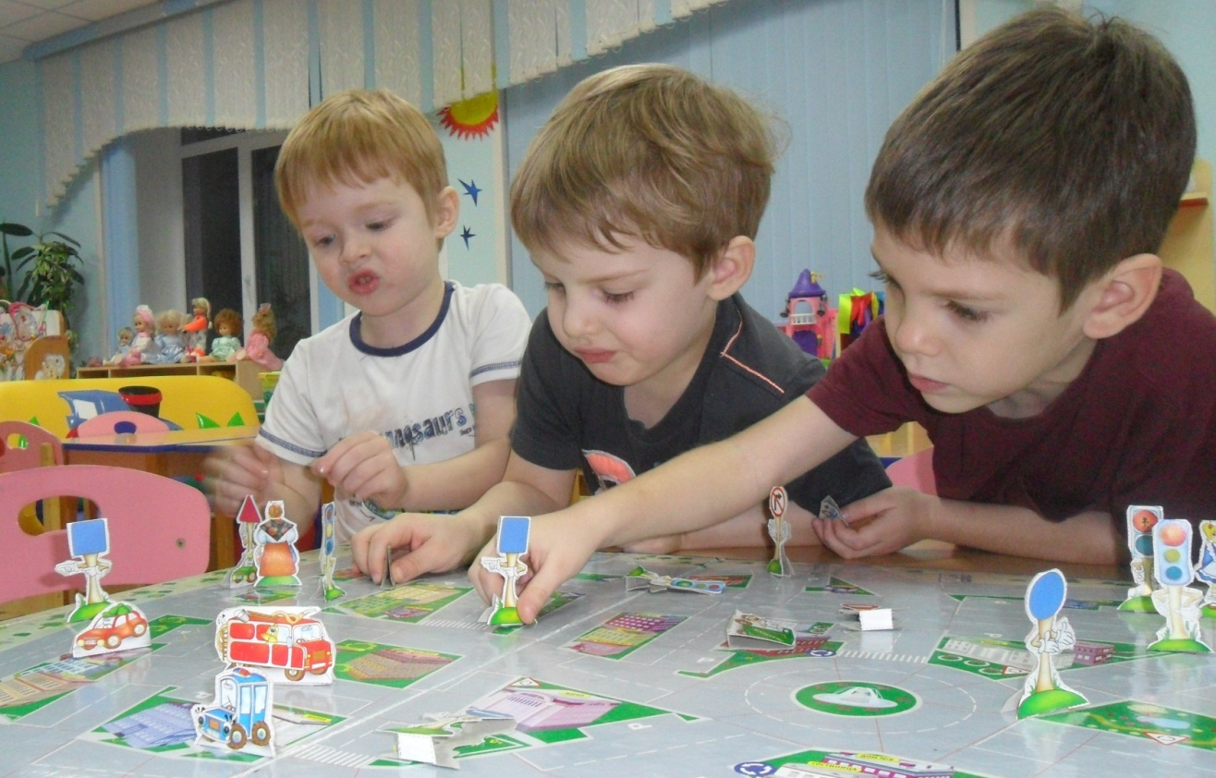
Работа с макетом
«Проблемная ситуация на дороге»

Slide 9
Будьте осторожны на дороге!

